Slide 1
La digestion

Slide 2
01
Le trajet des aliments dans le corps
Objectif :
Reconnaitre et nommer les organes du tube digestif de l’homme.

Slide 3
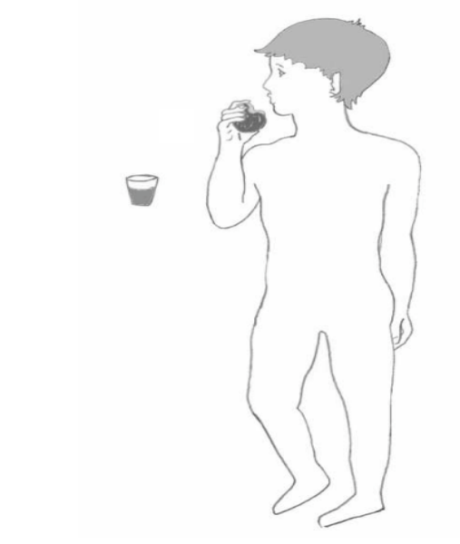
A ton avis, quel est le trajet de la pomme dans le corps?
Dessine sur ta feuille pour répondre à la question.
Mise en commun

Slide 4
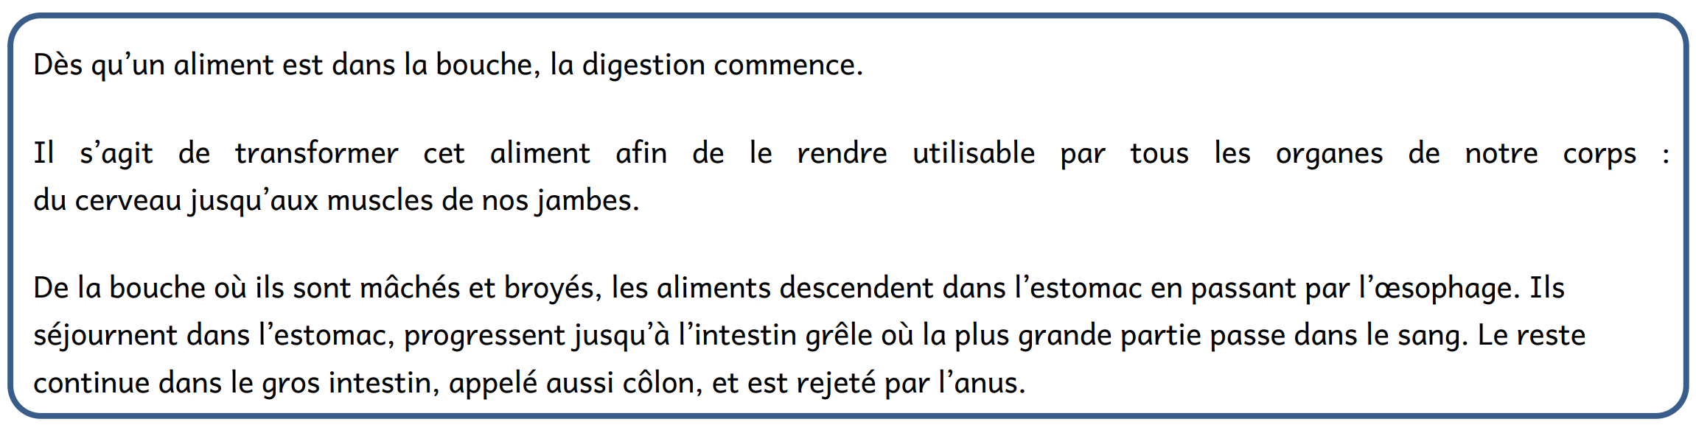
Surligne le nom de chaque organe dans le texte.

Slide 5
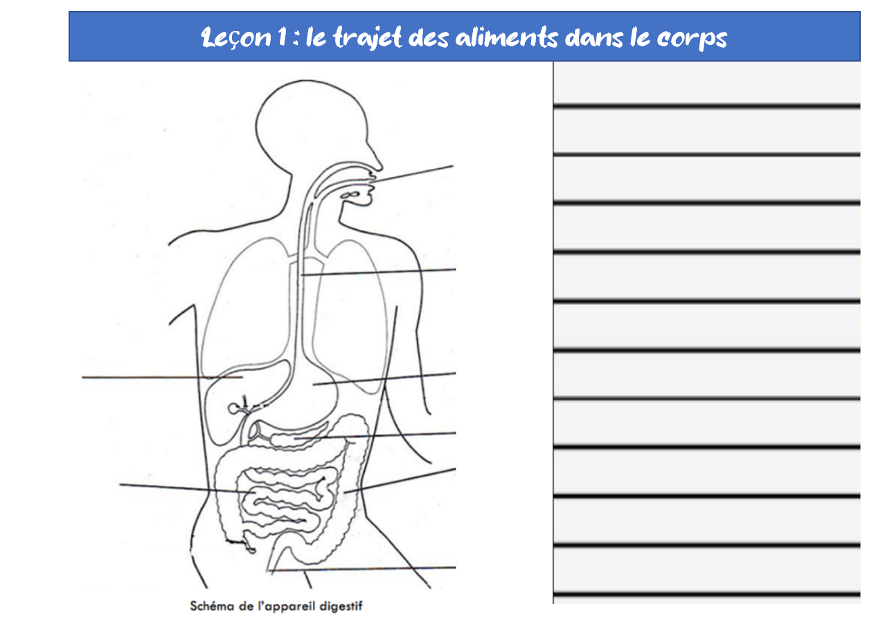
A l’aide des mots surlignés, réécris le nom de chaque organe au bon endroit.

Slide 6
A l’aide des mots surlignés, réécris le nom de chaque organe au bon endroit.
bouche

Slide 7
A l’aide des mots surlignés, réécris le nom de chaque organe au bon endroit.
bouche
oesophage

Slide 8
A l’aide des mots surlignés, réécris le nom de chaque organe au bon endroit.
bouche
oesophage
estomac

Slide 9
A l’aide des mots surlignés, réécris le nom de chaque organe au bon endroit.
bouche
oesophage
estomac
Intestin
grêle

Slide 10
A l’aide des mots surlignés, réécris le nom de chaque organe au bon endroit.
bouche
oesophage
estomac
Intestin
grêle
Gros intestin

Slide 11
A l’aide des mots surlignés, réécris le nom de chaque organe au bon endroit.
bouche
oesophage
estomac
Intestin
grêle
Gros intestin
anus

Slide 12
A l’aide des mots surlignés, réécris le nom de chaque organe au bon endroit.
La digestion est le processus qui permet à notre organisme d’absorber les aliments que l'on mange pour
nous donner de l’énergie, nous permettre de vivre et de bouger.
bouche
oesophage
estomac
Intestin
grêle
Gros intestin
anus

Slide 13
02
La transformation des aliments dans le tube digestif
Objectif :
Connaitre et comprendre les phénomènes mécaniques de la digestion.

Slide 14
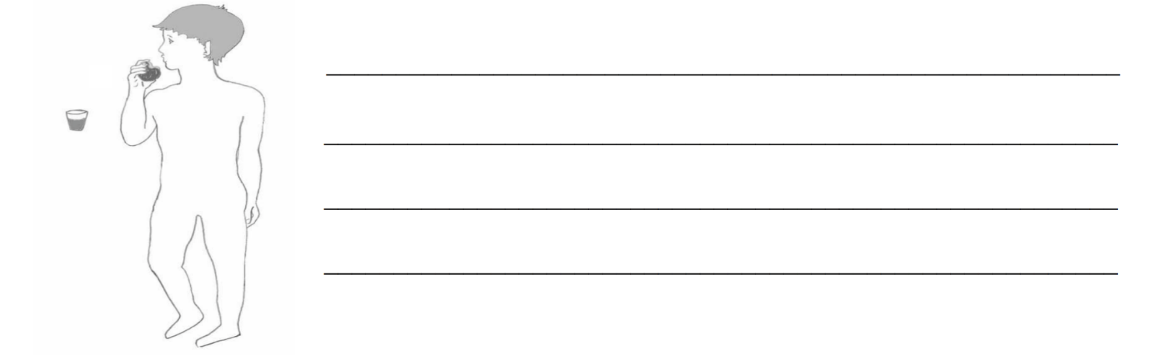
A ton avis, comment sont transformés les aliments dans chacun des organes ?
Dessine ou écris sur ta feuille pour répondre à la question.
Mise en commun

Slide 15
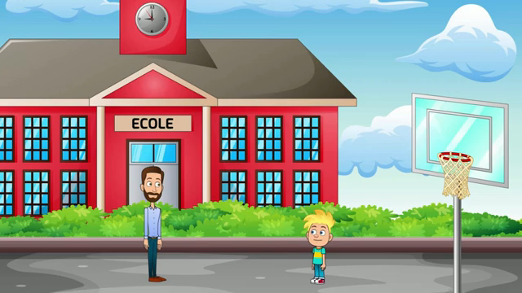
Regarde la vidéo, et ecris pour chaque étape quelle est la transformation des aliments dans chaque étape.

Slide 16
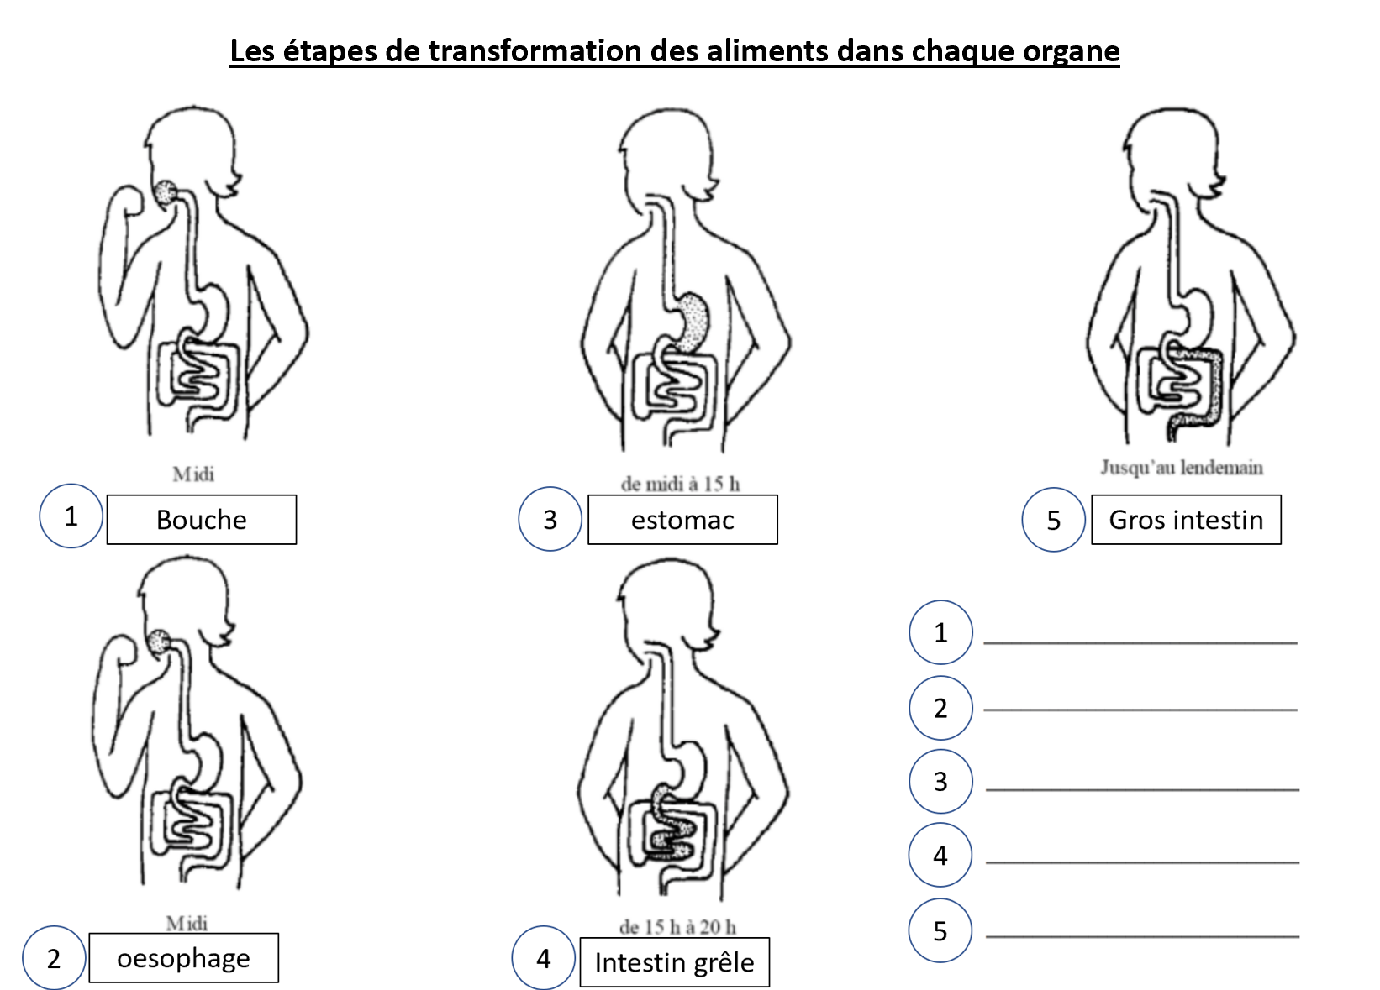
This can be the part of the presentation where you introduce yourself, write your email…

Slide 17
mastication
This can be the part of the presentation where you introduce yourself, write your email…

Slide 18
mastication
This can be the part of the presentation where you introduce yourself, write your email…
déglutition

Slide 19
mastication
This can be the part of the presentation where you introduce yourself, write your email…
déglutition
Le brassage

Slide 20
mastication
This can be the part of the presentation where you introduce yourself, write your email…
déglutition
Le brassage
échange des Nutriments

Slide 21
mastication
This can be the part of the presentation where you introduce yourself, write your email…
déglutition
Le brassage
échange des Nutriments
Restes non digérés

Slide 22
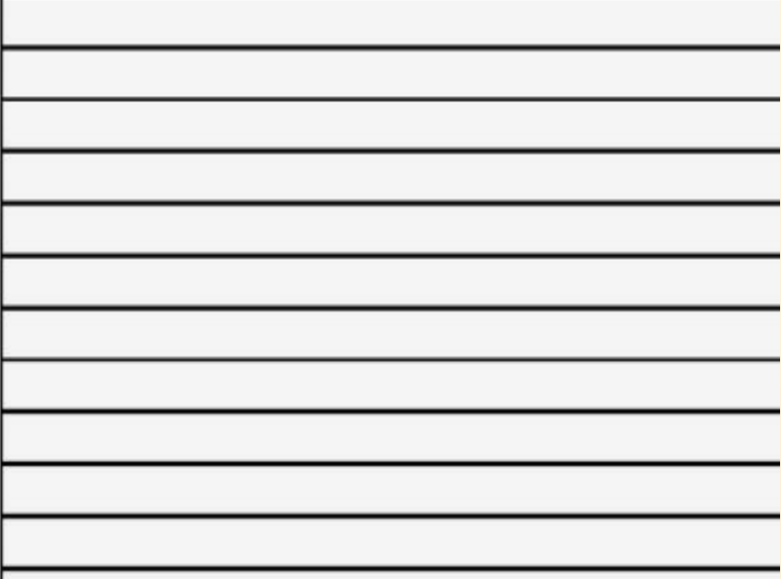
Leçon 2 : la transformation des aliments dans les organes
Les aliments se transforment lors de la digestion :
La bouche permet la mastication pour couper les aliments
L’œsophage permet la déglutition pour amener les aliments jusqu’à l’estomac.
L’estomac permet le brassage des aliments
L’intestin grêle permet de distribuer la nourriture dans tout le corps
Le gros intestin et l’anus permettent d’éliminer ce qui n’a pas pu être
digéré par le corps.

Slide 23
03
Les acteurs de la transformation des aliments
Objectif :
Comprendre le processus de digestion : de l’aliment au nutriment

Slide 24
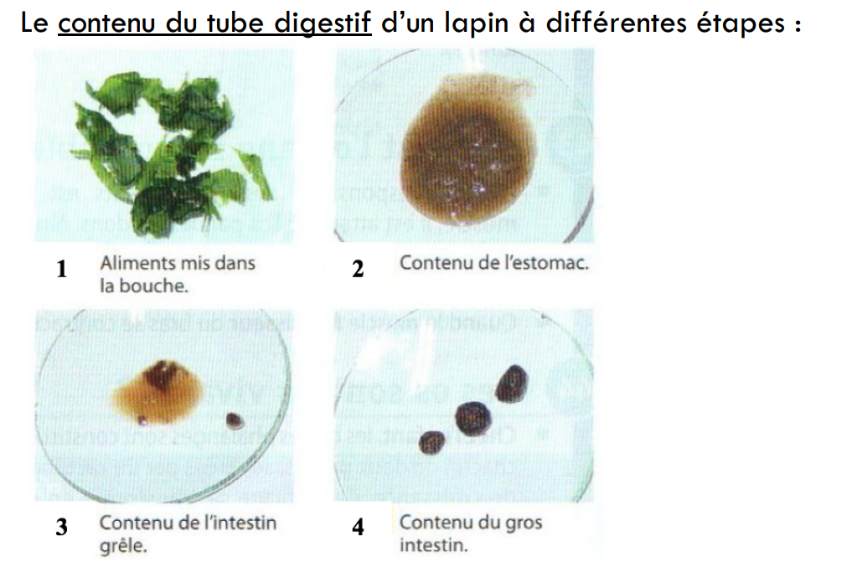
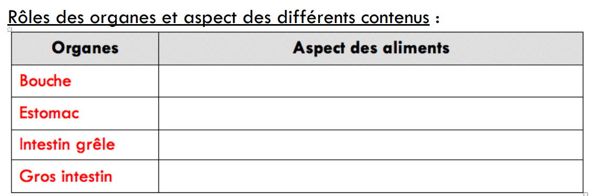
L’aspect des aliments à chaque étape
Ecris l’aspect de chaque aliment dans le tableau.

Slide 25
L’aspect des aliments à chaque étape
Ecris l’aspect de chaque aliment dans le tableau.
Herbes et autres aliments solides

Slide 26
L’aspect des aliments à chaque étape
Ecris l’aspect de chaque aliment dans le tableau.
Herbes et autres aliments solides
Sorte de purée épaisse

Slide 27
L’aspect des aliments à chaque étape
Ecris l’aspect de chaque aliment dans le tableau.
Herbes et autres aliments solides
Sorte de purée épaisse
Sorte de soupe liquide

Slide 28
L’aspect des aliments à chaque étape
Ecris l’aspect de chaque aliment dans le tableau.
Herbes et autres aliments solides
Sorte de purée épaisse
Sorte de soupe liquide
Crottes solides

Slide 29
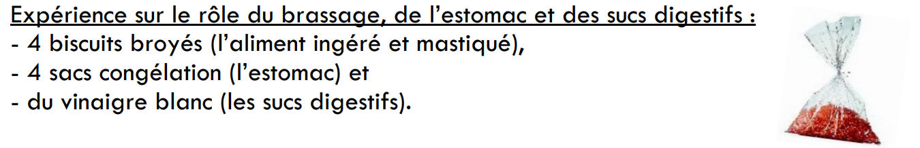
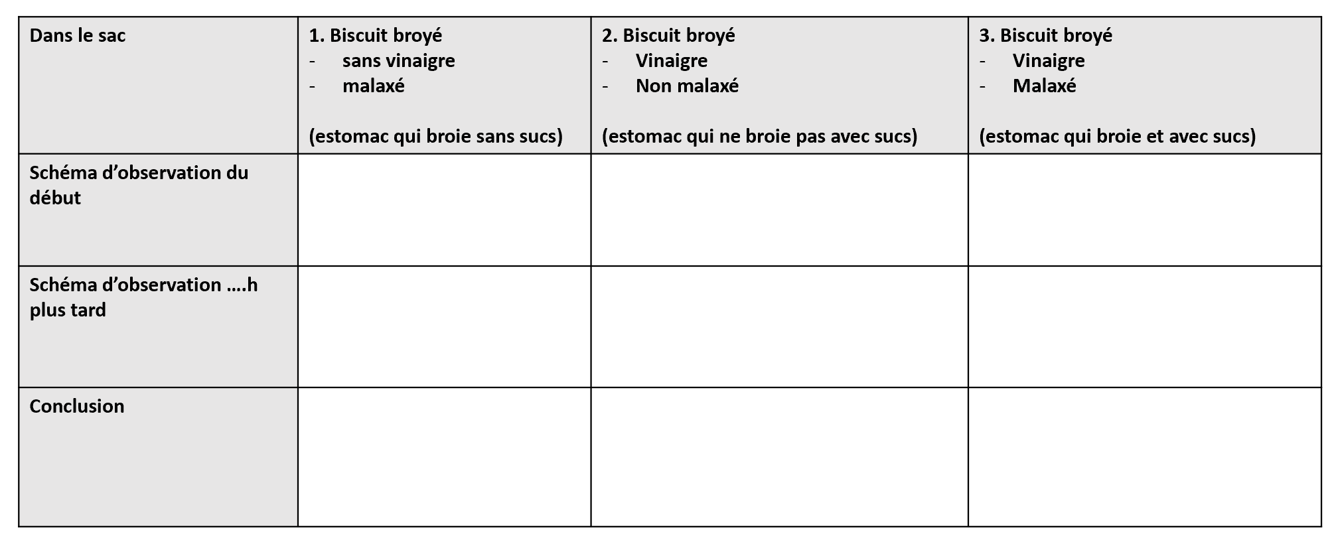
D’où vient le liquide de l’estomac et de l’intesin grêle ?

Slide 30
Leçon 3 : les acteurs de la transformation des aliments
Certains organes produisent naturellement des acides appelés sucs digestifs qui attaquent les aliments pour les détériorer en bouillie. Les organes producteurs de sucs sont l ’estomac, le foie et le pancréas.
Sous l’effet du brassage et avec l’action des sucs gastriques, les aliments sont transformés en microparticules :
on les appelle alors des nutriments.

